Slide 1


Petições do Natal

Slide 2
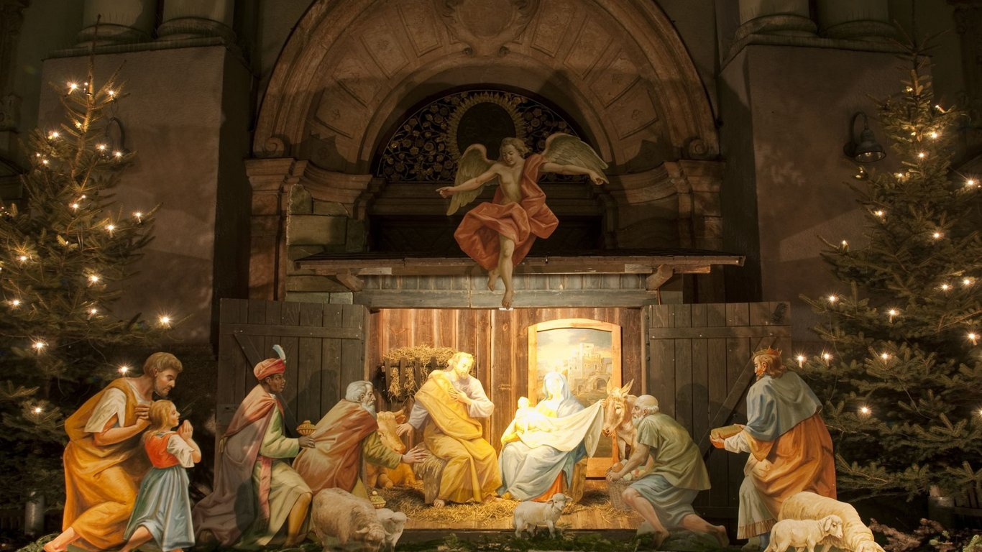
Senhor Jesus!....
Ante o Natal, agradecemos
a enorme evolução que nos permites.

Slide 3

Iluminaste a inteligência humana
para vitórias quase sem limites.
Nunca subimos tanto!...

Slide 4

Num minuto, Nações se comunicam,
polo a polo...
O homem revolve a Terra, em toda parte,
desde as grimpas do Espaço
às entranhas do Solo.

Slide 5
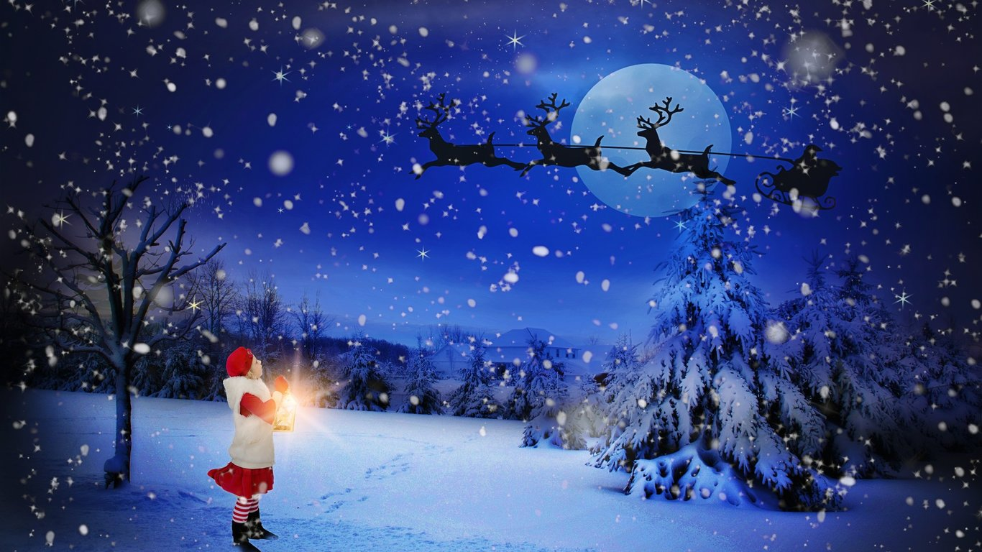

Entretanto, Senhor,
enquanto o carro do progresso avança,
atropelando as multidões do mundo,
surge a dor na carência de esperança.

Slide 6

Pela força dos Céus, tão alto nos elevas,
e lutamos ainda em conflitos extremos...
Concede-nos, no amor com que nos guardas,
a proteção da paz que ainda não temos...

Slide 7
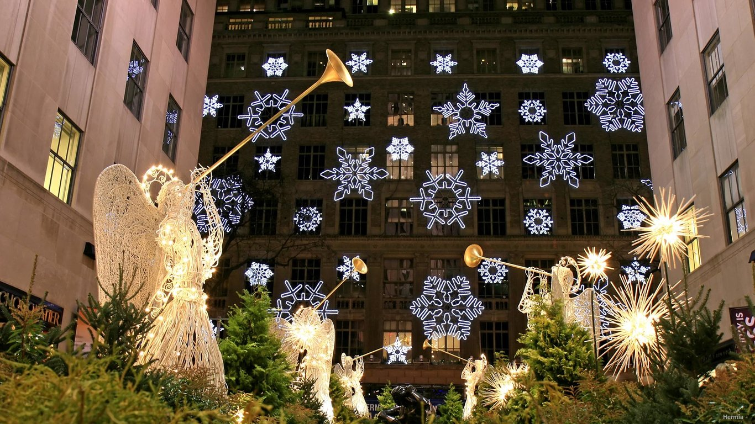
Natal!...
Ouve, Jesus, as trompas de ouro
Que te exaltam na Terra os dons divinos!...

Slide 8
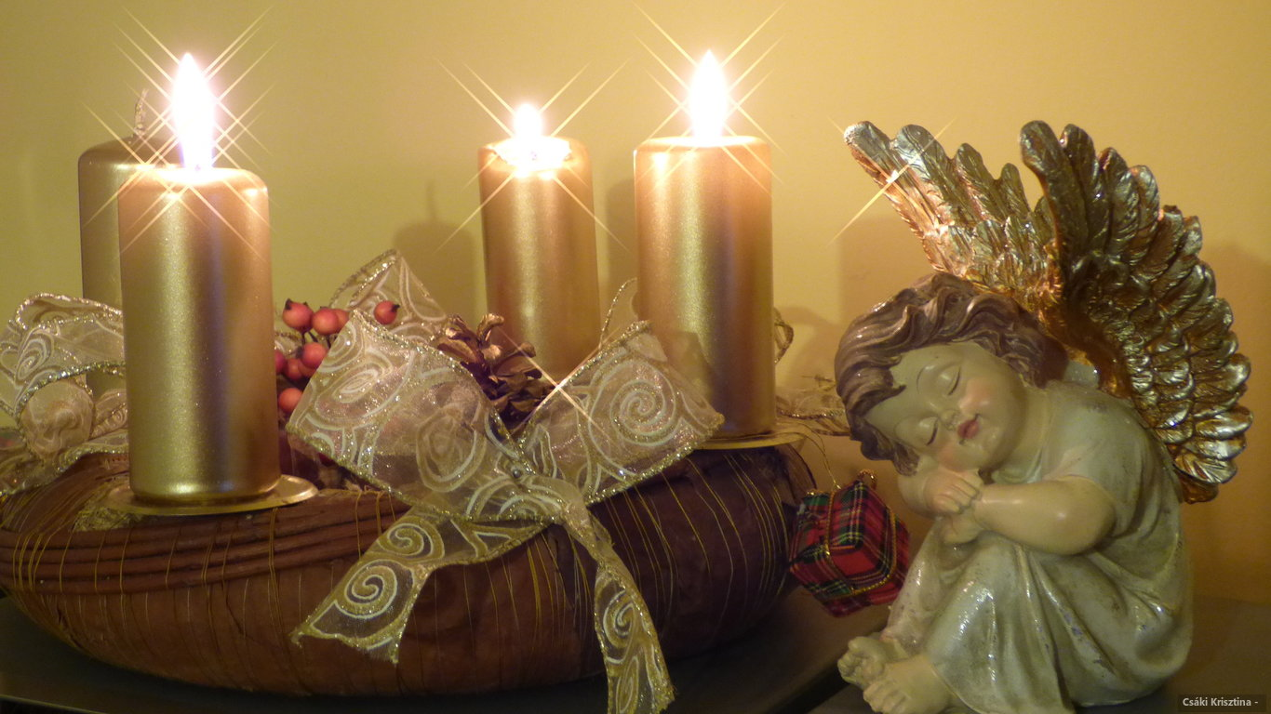
Com o amparo de Deus,
tão grandes nos fizeste!
Ensina-nos, Senhor, como ser
pequeninos!...,

Slide 9
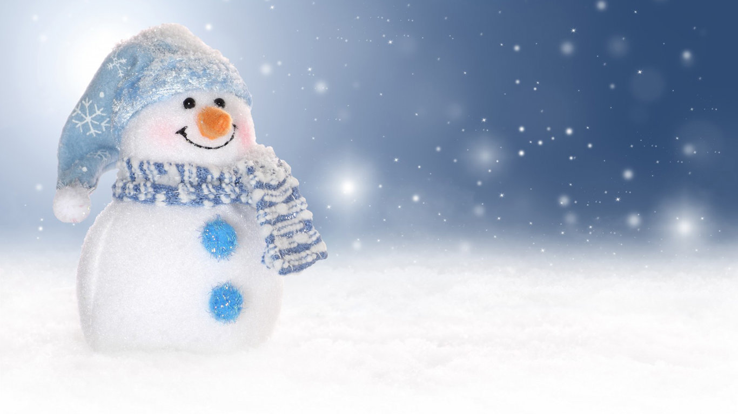



BIAJOVA SLIDES
<&>
AMOR À VIDA
Texto/Autoria: Pelo Espírito Maria Dolores
& Francisco Cândido Xavier
Música: Caio Mesquita
Formatação: Bia Vasconcellos
bvbiavasconcellos@gmail.com
www.sergrasan.com/biajovaslides
www.youtube.com/c/bvbiavasconcellos/videos

